Slide 1
CYBERHUNTER AI
Platform Automated Security Testing & Bug Bounty
Oleh Nastain · Ternakheck 2025

Slide 2
LATAR BELAKANG
Masalah
▪ Testing manual lambat & tidak skalabel — Website modern punya ratusan input tersembunyi — mustahil dicek satu per satu dengan tangan.
▪ Scanner konvensional pasif — Kebanyakan tools hanya cek header/banner — tidak melakukan active probing yang dibutuhkan bug bounty.
▪ Parameter mudah terlewat — Input di POST body, JSON API, hidden fields, cookie, header, dan file JavaScript sering diabaikan crawler biasa.
▪ Anti-bot menghalangi scan — WAF modern memakai JavaScript challenge — scanner biasa langsung buta di splash page.
▪ Hasil mentah sulit dipakai — Temuan tanpa payload persis, evidence, dan request/response lengkap tidak bisa langsung disubmit.
CYBERHUNTER AI — Automated Security Testing
02 / 15

Slide 3
SOLUSI
CYBERHUNTER AI
Platform security testing otomatis untuk web application — dari reconnaissance sampai laporan bug bounty yang siap submit.
Cerdas
Crawler multi-halaman + parameter mining menemukan SEMUA input — query, form, JSON, XML, header, cookie, dan yang tersembunyi di file .js.
Mendalam
Active OWASP Top 10 probes + CVE fingerprinting — SQLi, XSS, cmdi, LFI, SSRF, XXE, CORS, security headers.
Terverifikasi
Setiap temuan punya payload persis, lokasi parameter, request/response mentah, dan evidence konfirmasi.
Siap Lapangan
Anti-bot solver menembus WAF challenge, authenticated scanning, dan laporan HTML bilingual (EN/ID) format XRay.
CYBERHUNTER AI — Automated Security Testing
03 / 15

Slide 4
CARA KERJA
Alur Scan
01 Recon Crawl halaman, form, JS bundle, subdomain — bangun peta attack surface.
02 Discover Ekstrak semua parameter: query, body, header, cookie + param mining & filename mutation.
03 Probe Kirim payload OWASP aktif ke setiap input — SQLi, XSS, cmdi, LFI, SSRF, XXE.
04 Verify Konfirmasi temuan: error SQL, eksekusi JS di browser, delay time-based, CVE fingerprint.
05 Report Simpan evidence lengkap → dashboard, findings DB, laporan HTML bilingual.
CYBERHUNTER AI — Automated Security Testing
04 / 15

Slide 5
COVERAGE
Semua Input Diprobe
INPUT LANGSUNG
DISCOVERY OTOMATIS
✓ Query string — semua link hasil crawl
✓ Form GET/POST: input, select, textarea, hidden non-CSRF
✓ JSON & XML body pada API endpoint
✓ HTTP headers: UA, Referer, X-Forwarded-*
✓ Cookies
✓ Parameter di file .js — fetch/axios/route tables
✓ ±75 nama param umum pada endpoint kosong
✓ Endpoint tak ter-link: cetak/, unduh/, detail.php…
✓ Filename mutation: cetakinfo → cetakinfoskpd
✓ Subdomain enumeration (opsional)
CYBERHUNTER AI — Automated Security Testing
05 / 15

Slide 6
DETECTION
Deteksi Vulnerability
SQL Injection
Error-based multi-DBMS, time-based blind dengan konfirmasi ganda (anti false-positive), UNION extraction hingga 15 kolom + marker database.
XSS
Reflected, stored, dan DOM XSS — diverifikasi via headless browser; payload harus benar-benar mengeksekusi JavaScript.
Command Injection
Marker aritmatika CYBERHUNTER_$((7*7)) → output CYBERHUNTER_49. Refleksi biasa tidak dianggap eksekusi.
CVE Surface
Fingerprint versi PHP/CMS → ruleset CVE: php2shell CVE-2026-109618/619, Drupalgeddon2, Joomla, Laravel, WordPress, phpMyAdmin.
CYBERHUNTER AI — Automated Security Testing
06 / 15

Slide 7
CVE
PHP2Shell — CVE-2026-109618 & 109619
▪ Apa itu — Sepasang vulnerability kritis di PHP core — memory corruption & use-after-free setelah kondisi out-of-memory. Unauthenticated, ~1 request untuk mod_php.
▪ Kenapa berbahaya — Flaw ada di runtime PHP — kode aplikasi yang aman pun tetap rentan. PHP ≤8.1 (EOL) tidak akan pernah dapat patch.
▪ Cara deteksi — Version fingerprinting (X-Powered-By, Server, PHPSESSID, phpinfo) + behavioral probe multipart untuk target yang menyembunyikan versi.
▪ Status patch — Fixed di PHP 8.2.35 / 8.3.36 / 8.4.27 / 8.5.12 — versi di bawahnya = vulnerable (severity critical).
▪ Hasil — Versi rentan terbukti → finding CRITICAL. Indikasi behavioral tanpa versi → HIGH (probable, perlu verifikasi manual).
⚠ Probe behavioral bersifat non-destruktif ringan — hanya aktif di mode Active scan dan pada target yang diotorisasi.
CYBERHUNTER AI — Automated Security Testing
07 / 15

Slide 8
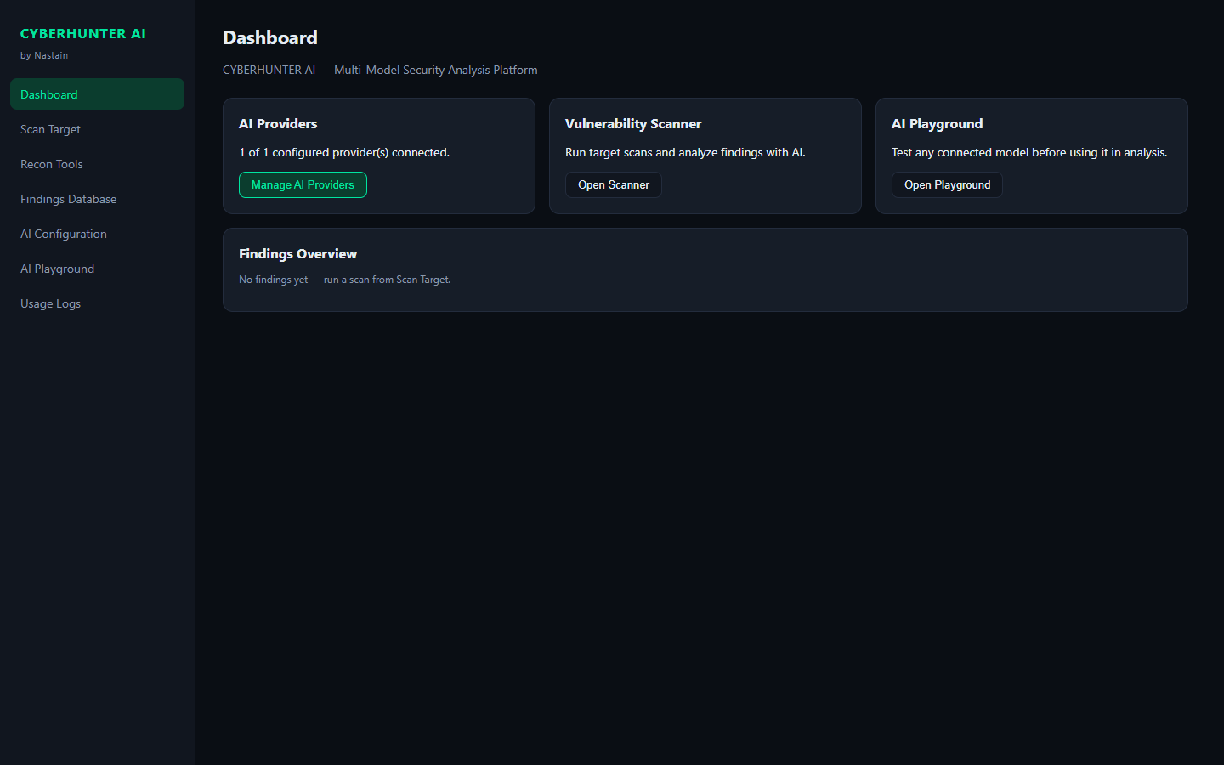
DEMO
Dashboard
CYBERHUNTER AI — Automated Security Testing
08 / 15
Dashboard — severity chart interaktif, statistik scan & navigasi fitur

Slide 9
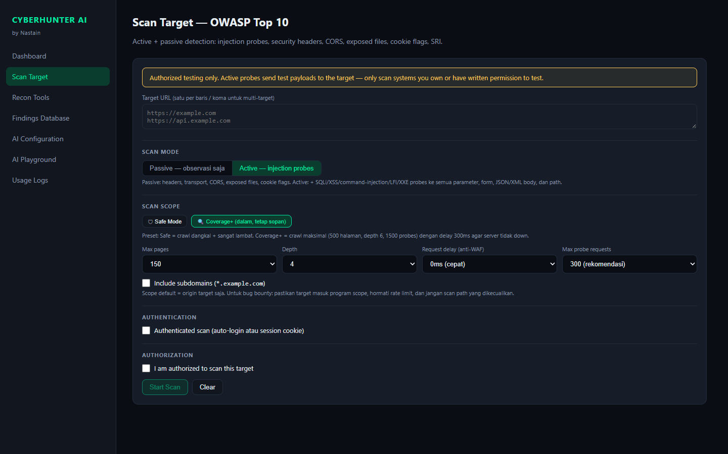
DEMO
Scan Target — Live Log
▪ Mode Passive (recon saja) dan Active (full probing) dengan request delay yang dapat diatur
▪ Scan tetap berjalan saat pindah halaman — state dipulihkan saat kembali
▪ Stop / resume / antrian scan didukung
CYBERHUNTER AI — Automated Security Testing
09 / 15
Scan console — crawl progress, probe log real-time, temuan masuk live

Slide 10
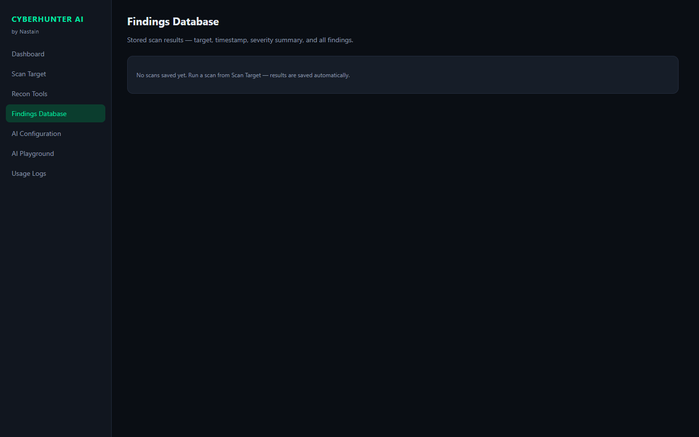
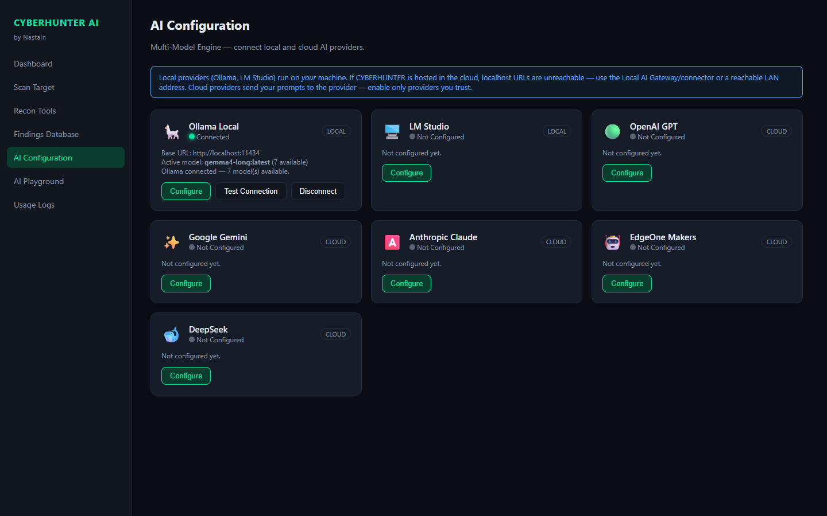
DEMO
Findings & AI Configuration
CYBERHUNTER AI — Automated Security Testing
10 / 15
Findings Database — severity, OWASP, evidence
AI Configuration — 6 provider model

Slide 11
HASIL
Bukti di Lapangan
Web PPID Brebes (PHP gov)
40+ parameter injectable terdeteksi; error "Illegal mix of collations" terkonfirmasi — endpoint tak ter-link ditemukan via subdir probing + filename mutation.
PA Sibolga (Joomla + WAF)
Anti-bot JavaScript challenge ter-solve otomatis; crawl menembus splash page dengan clearance cookie.
Setiap finding
URL, parameter, lokasi (query/body/header/cookie), payload persis, evidence, request & response mentah.
Laporan
Export HTML bilingual (EN/ID) format XRay — summary + detail Request1/Response1 + rekomendasi remediation.
CYBERHUNTER AI — Automated Security Testing
11 / 15

Slide 12
KEAMANAN
Etika & Authorized Testing
▪ Otorisasi wajib — Active probing hanya untuk sistem milik sendiri atau dengan izin tertulis — gating eksplisit di UI sebelum scan dimulai.
▪ Cookie aman — Session cookie di-scope per-origin — tidak pernah bocor ke domain lain; nilai cookie disensor di log, database, dan laporan.
▪ Payload non-destruktif — Marker aritmatika, canary string, error-based detection — tanpa exploit yang merusak data.
▪ Rate limiting — Request delay yang dapat diatur (0–500ms+) menjaga beban ke target tetap wajar.
▪ Scope awareness — robots.txt 'Disallow: /' memicu peringatan — scanner sadar area yang sebaiknya tidak disentuh.
CYBERHUNTER AI — Automated Security Testing
12 / 15

Slide 13
STACK
Teknologi
Frontend
React 18 · TypeScript · Vite — dashboard dark-theme, live scan log streaming, severity chart interaktif.
Backend
Node.js ES modules · Express — crawler, probe engine, adaptive timeout, Puppeteer (Chromium).
Deteksi
±90 payload OWASP · 75+ parameter mining · 60+ path wordlist · browser-verified DOM XSS.
AI Providers
6 provider model (cloud & lokal): OpenAI-compatible, Anthropic, Gemini, Ollama, LM Studio, EdgeOne — API key terenkripsi.
Frontend → REST API → Scanner Engine → Findings DB → Report Engine → AI Analysis
CYBERHUNTER AI — Automated Security Testing
13 / 15

Slide 14
PENGEMBANGAN
Roadmap
Jangka Pendek Integrasi template Nuclei · wizard authenticated scan · export laporan PDF.
Menengah Distributed scan queue · authenticated crawling multi-step · GraphQL fuzzing mendalam.
Jangka Panjang Plugin check custom · sinkronisasi scope HackerOne/Bugcrowd · AI-assisted triage otomatis.
CYBERHUNTER AI — Automated Security Testing
14 / 15

Slide 15
Terima Kasih
CYBERHUNTER AI — scan lebih dalam, temukan lebih banyak.
github.com/nastainannas/cyberhunter-ai
Oleh Nastain · Ternakheck 2025

